Slide 1
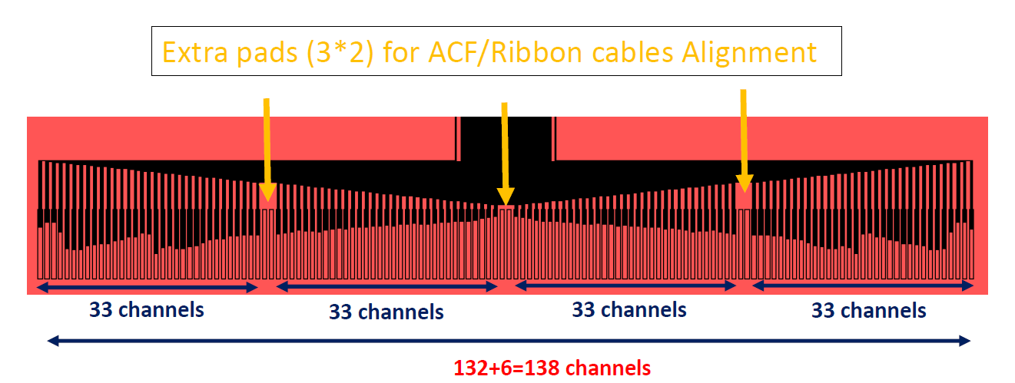
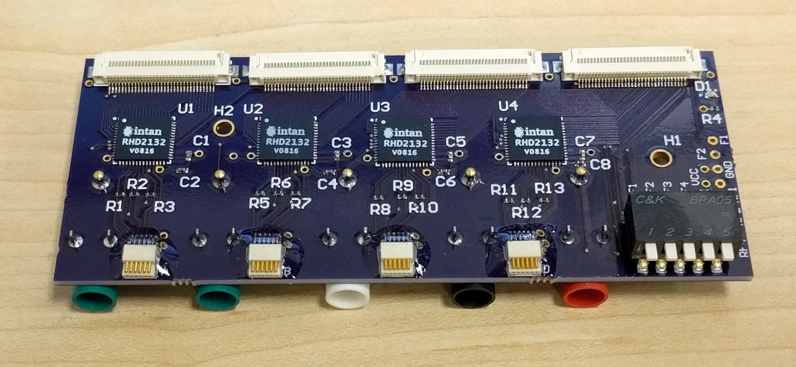
REF2
REF3
L1
R1
L2
R2
REF1
L3
R3
REF4
L62
R62
L63
R63
L64
R64
Z1, Z2
Z131, Z132
Pin: 1 2 3 4 5

